Slide 1
Особенности сестринского ухода за пациентами после кардиохирургических вмешательств. Огуречниковой Натальи Степановны медицинской сестры перевязочной операционного блока
государственное бюджетное учреждение здравоохранения
«Самарский областной клинический кардиологический диспансер».

Slide 3
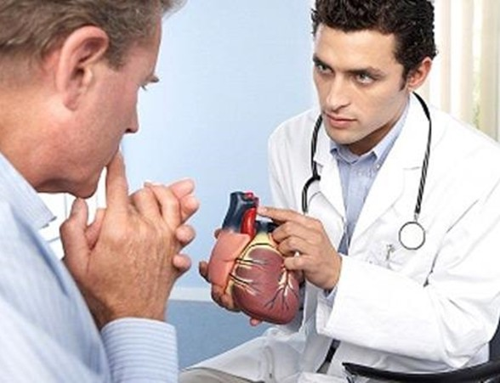
При первых признаках недомогания необходимо обратиться к врачам.

Slide 4
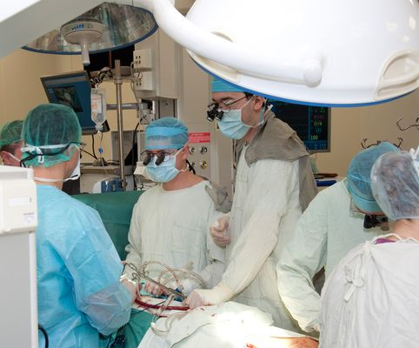
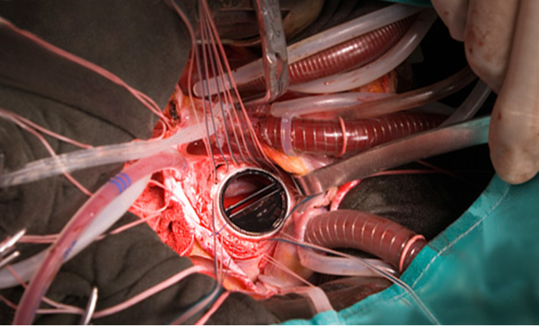
Кардиохирургия, приходящая на помощь, когда консервативное лечение становится неэффективным, спасает ежегодно жизнь тысячам пациентов.

Slide 5
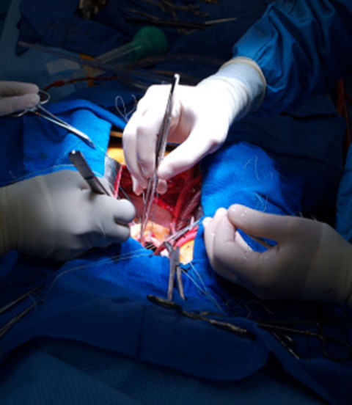
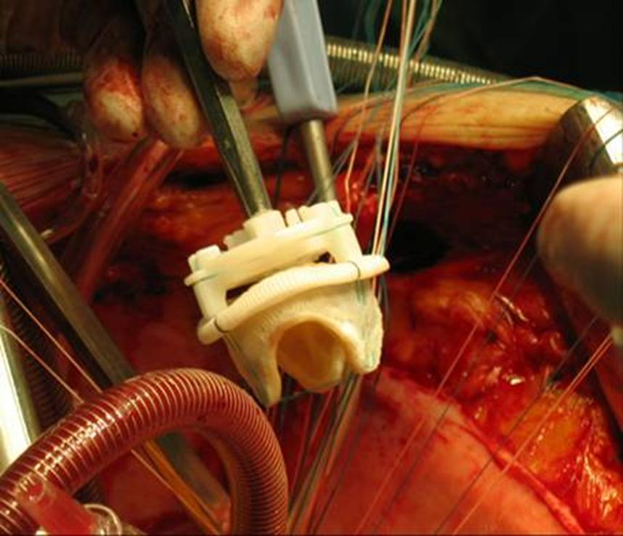
Эти операции становятся все более сложными и высокотехнологичными, врачи берутся лечить такие случаи, которые еще сравнительно недавно считались безнадежными.

Slide 6
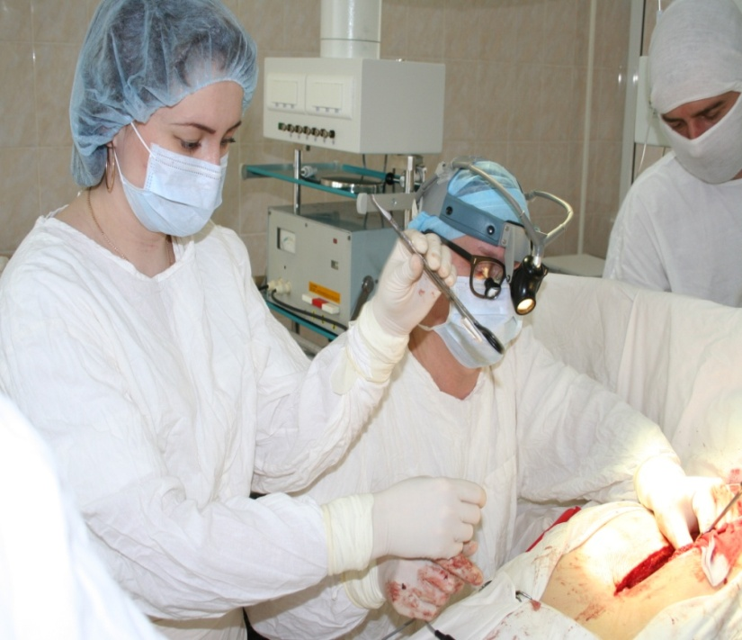
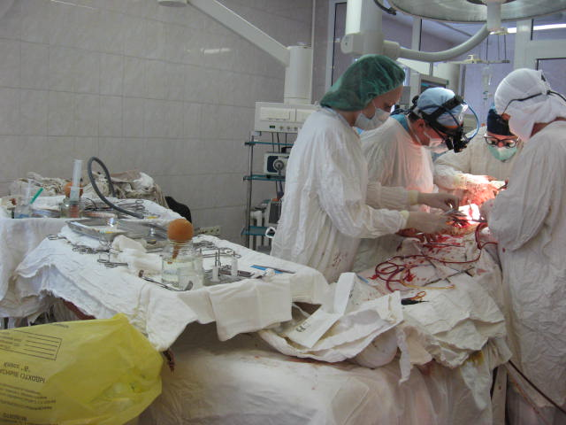
Несмотря на увеличение тяжести оперируемых кардиохирургических пациентов за последние 15-20 лет, летальность в кардиохирургии значительно снизилась, и на сегодняшний день составляет около 1-2% при не осложненных случаях.

Slide 7
Послеоперационные осложнения
ранние
поздние
Со стороны раны
общие

Slide 8
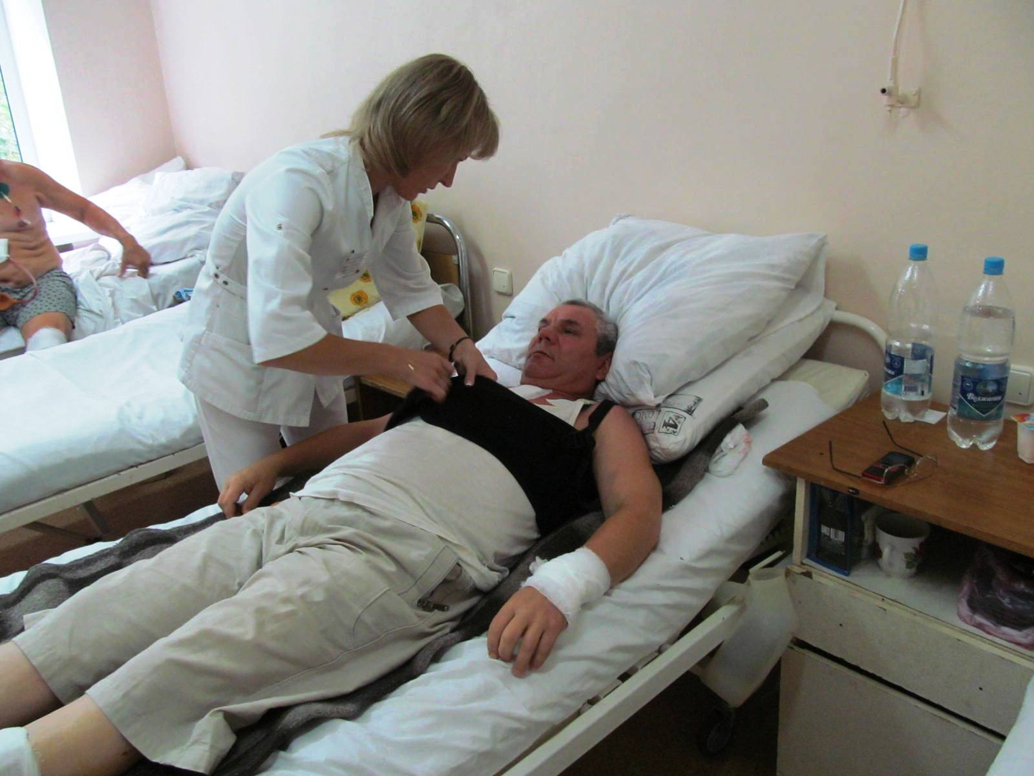
Серьезная задача по уходу за пациентами в ранний послеоперационный период стоит перед медицинскими сестрами отделения.

Slide 9
Важной проблемой в профилактике послеоперационных осложнений, включая профилактику инфицирования в области хирургического вмешательства, является низкий уровень знаний наших пациентов.

Slide 10
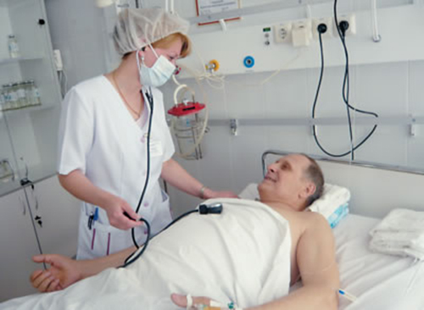
Основные причины послеоперационных осложнений и/или повторной госпитализации пациентов, перенесших реконструктивные операции на сердце, зачастую обусловлены поведенческими факторами:

Slide 11
Нарушение медикаментозной терапии.

Slide 12
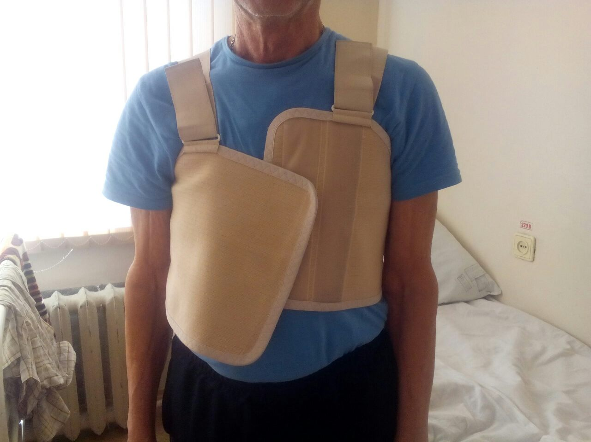
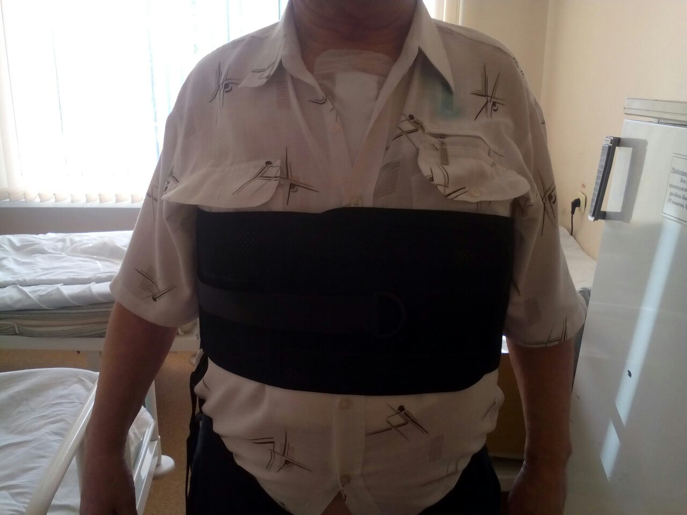
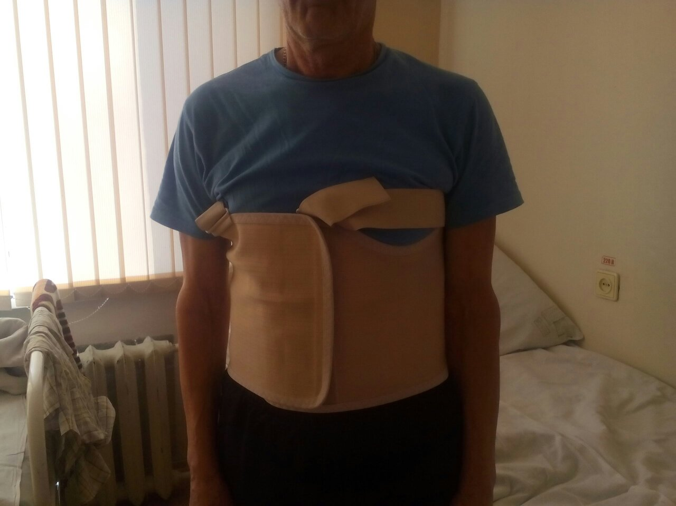
Неправильное ношение послеоперационных бандажей.

Slide 13
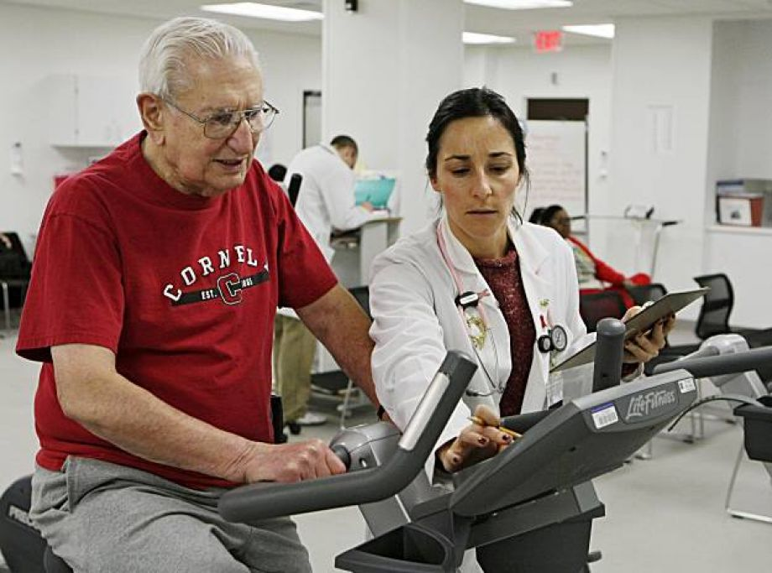
Нарушение режима физических нагрузок

Slide 14
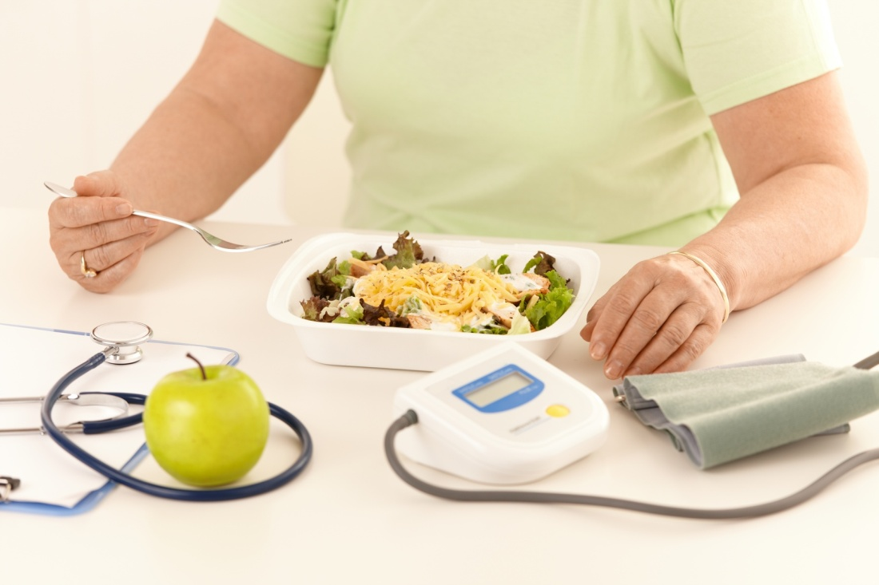
Отсутствие самоконтроля.
Не соблюдение диеты.

Slide 15
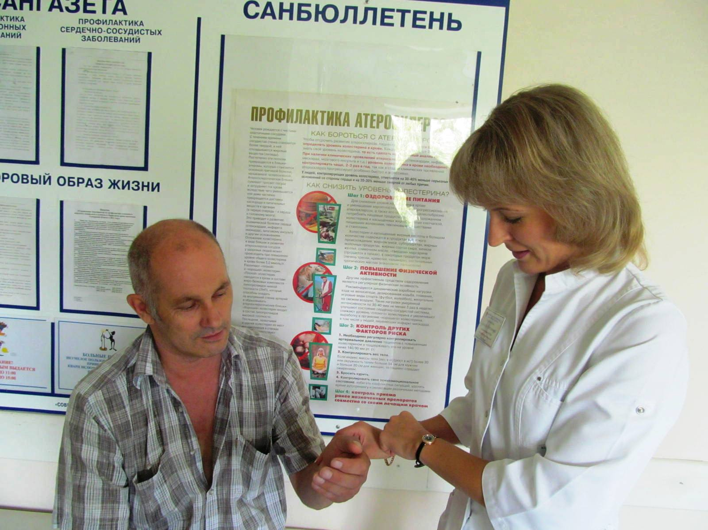
Объектом исследования стала группа мужчин и женщин 50-65 лет, в количестве 125 человек, находившихся на лечение в 4 и 11 кардиохирургическом отделении СОККД в период с 1.08.2015 по 30.09.2015 года перенесших операции на открытом сердце (аортокоронарное шунтирование, протезирование аортального, митрального клапана и т.д).

Slide 16
Эффективность мероприятий оценивалась с помощью бесед и анкетирования, проведенных с пациентами до и после обучения.

Slide 17
По результатам первичного анкетирования выяснилось:
26% опрошенных знают, что нарушение медикаментозной терапии и режима физических нагрузок являются факторами риска возникновения послеоперационных осложнений,
35% пациентов знают, что курение и алкоголь являются факторами риска возникновения ХСН,
на вопрос: «Знаете ли вы о принципах питания в после операционном периоде» - ответили «да» 18% ,
«знаете ли вы основные симптомы осложнений в раннем после операционном периоде?» — 11%,
«Знаете ли Вы о самостоятельном уходе в раннем после операционном периоде?» положительно ответили 10%.
100 % опрошенных испытывают страх перед будущим, перед предстоящей операцией.
80% не имеют здорового сна.

Slide 18
По результатам анкетирования видно, что информированность пациентов о профилактике послеоперационных осложнений низкая.
У пациентов резко снижено качество жизни. О применении элементов самопомощи и самоухода до обучения знали всего 15 человек из 125.

Slide 19
С пациентами, во время пребывания в стационаре, проводились занятия по следующим темам:
факторы риска возникновения сердечно - сосудистых заболеваний;
общая информация об операциях на открытом сердце;
факторы риска возникновения послеоперационных осложнений;
симптомы осложнений и принципы самоконтроля;
диета в раннем и позднем послеоперационном периоде;
принципы самоухода:
физическая активность;

Slide 20
Проводились практические занятия
пациенты обучались правильной технике самостоятельного измерения артериального давления
подсчета пульса
взвешивания

Slide 21
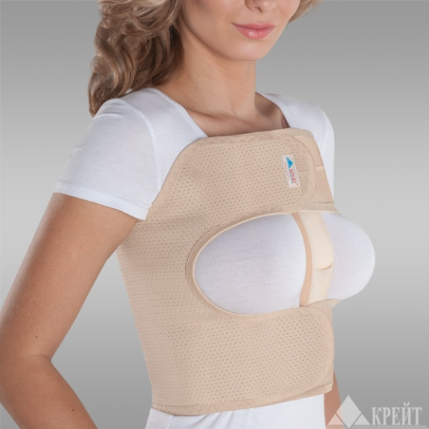
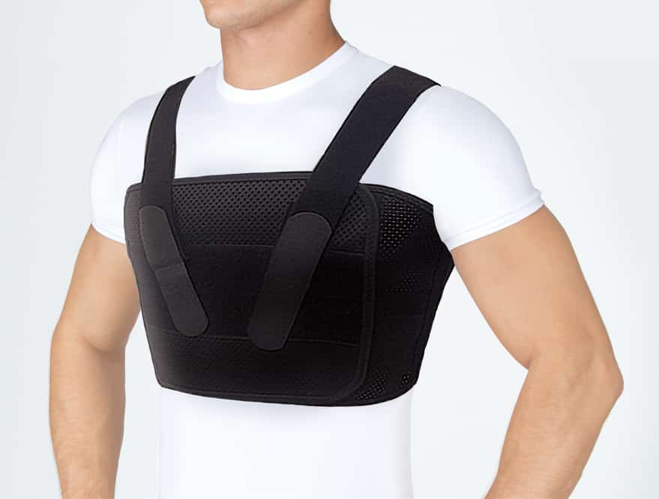
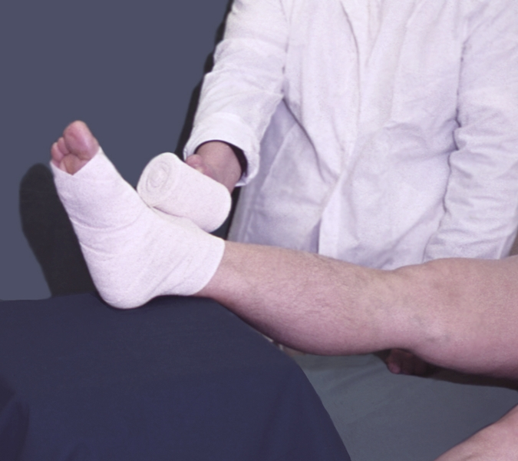
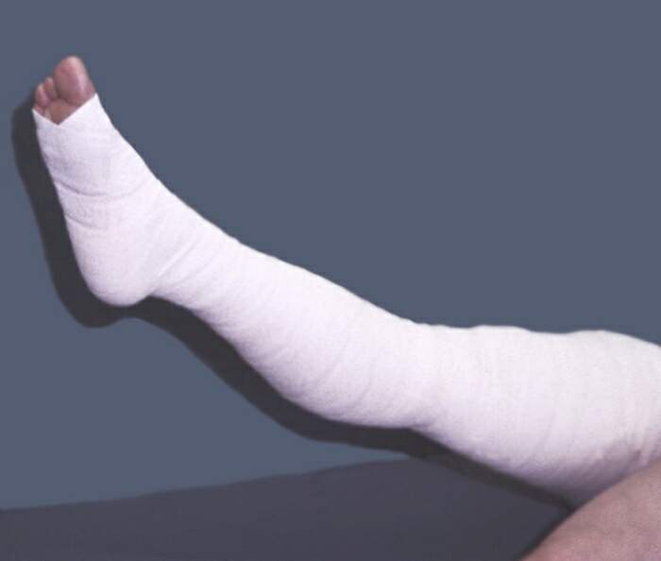
обучение правильному ношению бандажа
технике наложения эластичного бинта в области послеоперационной раны на ногу

Slide 22
Все пациенты получили обучающие материалы по самоконтролю и памятку
«Жизнь после операции на сердце ».
В ней содержатся сведения о часто задаваемых вопросах:
«Что будет до операции ?»
«Что будет со мной в день операции?»
« Сколько длиться операция?»
И самые актуальные вопросы:
« Какой будет шов и не попадет ли в него инфекция после удаления повязки?»
« Когда и как надевать бандаж?»
« Когда начинать бинтовать ногу эластичным бинтом и сколько по времени его носить?» и другая полезная информация.

Slide 23
После повторного анкетирования уровень знаний пациентов о профилактике послеоперационных осложнений значительно повысился.
84% пациентов приобрели навыки самопомощи и 100% обучились элементам самоухода.

Slide 24
После обучающего курса больные стали понимать, что ответственность за эффективность назначенного лечения во многом зависит от них самих.

Slide 25
Совместная, слаженная работа медицинского персонала и пациентов - это залог успеха!

